Slide 1
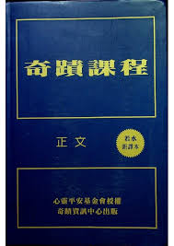

Slide 2
《奇迹课程（正文）》 2.3 上主的祭坛

Slide 3
回顾相关课程内容
救赎的防护作用

Slide 4
重点记录
唯有先释放出内心的光明，我才可能从心内接受救赎
自从天人分裂以来，人类的防卫措施几乎全是用来“防御”救赎
救赎是不可能由形体层次着眼的
真正的圣所位于内心深处的祭坛
救赎必须置身于内在祭坛的核心，方能发挥最圆满的功效，化解分裂状态，恢复心灵的完整
分裂与恐惧都是出自心灵的妄造，必须先行化解，心灵才可能重整圣殿，开启祭坛，接受救赎
所有的人终会接受救赎的，这是迟早的问题
迟早，心灵会隐隐地冒出一念：“一定还有更好的途径才对”
圣子必须学习把世界当成治愈分裂的道场

Slide 5
谢谢

